Slide 1
Týmový projekt
8. seminář
Ing. Ondřej Mikšík
16.11.2021

Slide 2
Marketingová strategie
Výběr firmy
Segmentace
Targeting
Positioning
Marketingový mix
Notes:
csvukrs

Slide 3
Info k projektu
Max 6 lidí v týmu
Max 15 bodů pro každého v týmu
Zpracování v seminářích – odevzdání do konce listopadu
Výstup - Soubor v PPT a prezentace na semináři - hodnotíme souhrnně
Části práce - a) vybraná firma b) segmentace c) positioning d) 4P
16. 11. - výběr firmy + segmentace
23. 11. - targeting + positioning
30. 11. - marketingový mix
Notes:
csvukrs

Slide 4
Průběh projektu
Analyzovat trh – zákaznické segmenty, konkurence
Vybrat vhodný segment na základě vybraných kritérií
Navrhnout odlišení od konkurence
Kreativa – sdělení, rozpoznatelnost
Přizpůsobit marketingový mix – jednotlivé P na základě STP
Můžete konzultovat dle potřeby
Notes:
csvukrs

Slide 5
Volba firmy
Existující firma
Nová marketingová strategie
Odvětví/produktová kategorie:
Kosmetika – šampony, krémy, parfémy, …
Nápoje – džusy, voda, energetické nápoje, pivo, …
Potraviny – pečivo, sladkosti, mléčné výrobky, …
Potřeby pro děti – výživa, hygienické potřeby, plenky, …
Káva
Čisticí prostředky – tablety do myčky, prací prášky, WC, …
Notes:
csvukrs

Slide 6
Segmentace
Segmenty dle libovolných kritérií, ale opodstatněné a smysluplné
Kombinace kritérií
Věk, pohlaví, vzdělání, bydliště, …
Zájmy, aktivity, názory, finance, …
Segment: kritéria + velikost, stručný popis segmentu
www.Atlascechu.cz
Notes:
csvukrs

Slide 7
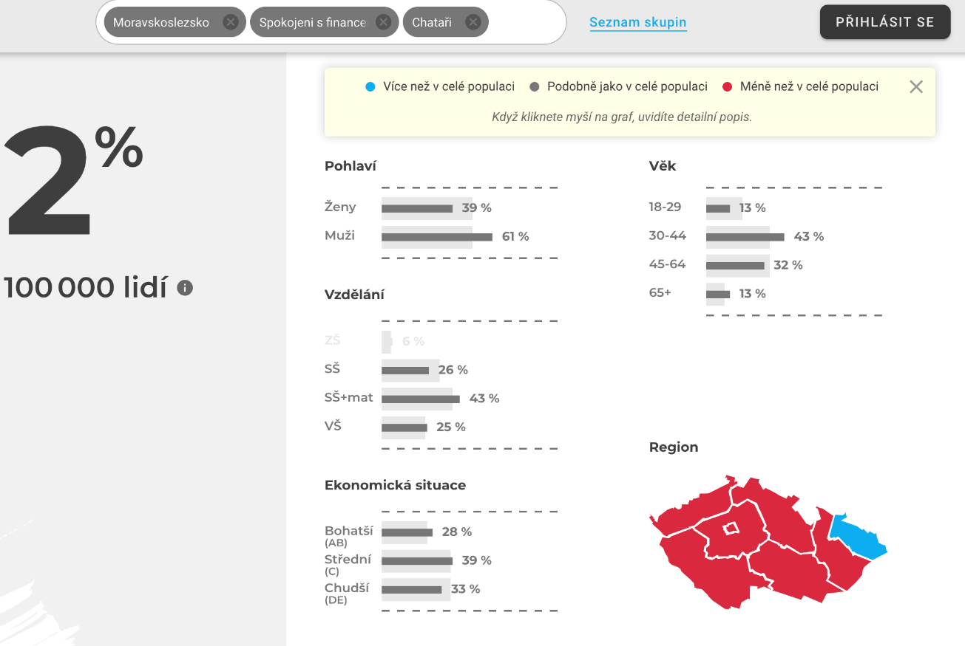
Segment 1
MSK
Spokojení s financemi
Chataři
Notes:
csvukrs

Slide 8
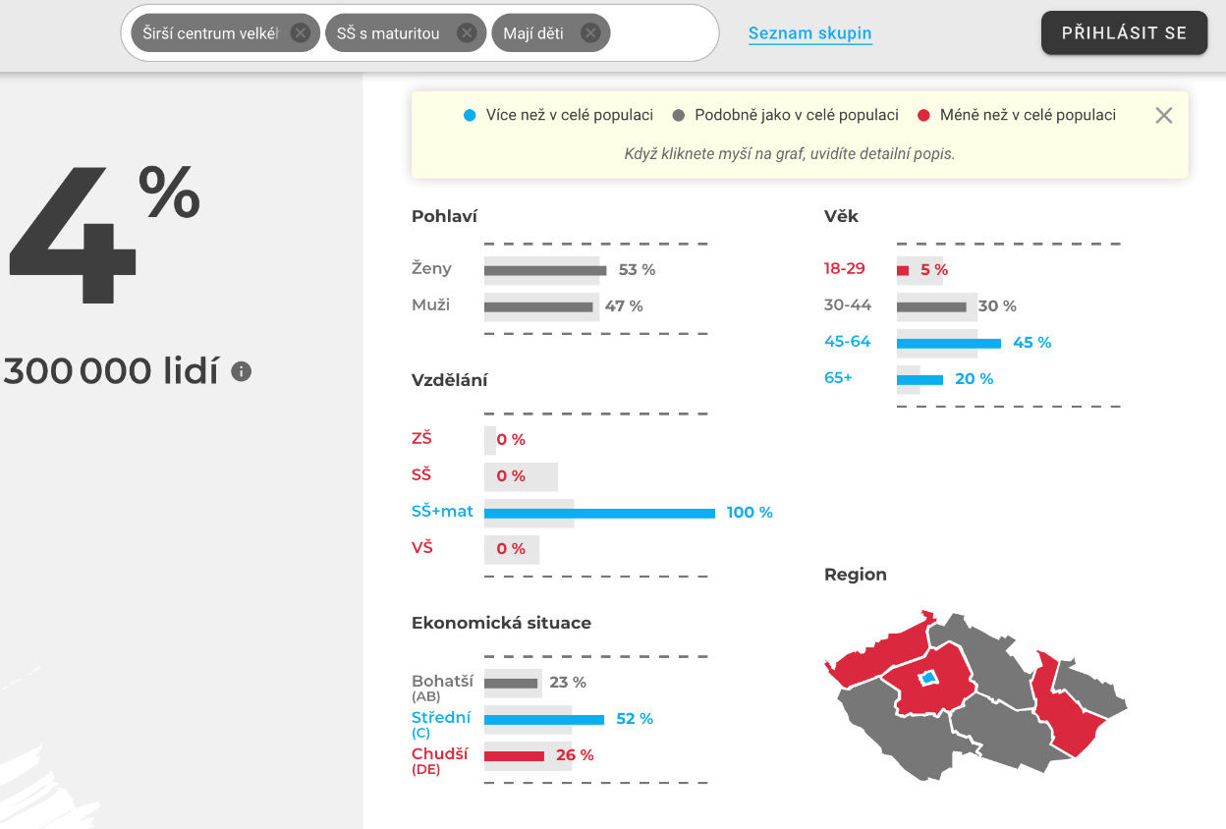
Segment 2
Centrum měst
SŠ s maturitou
Mají děti
Notes:
csvukrs

Slide 9
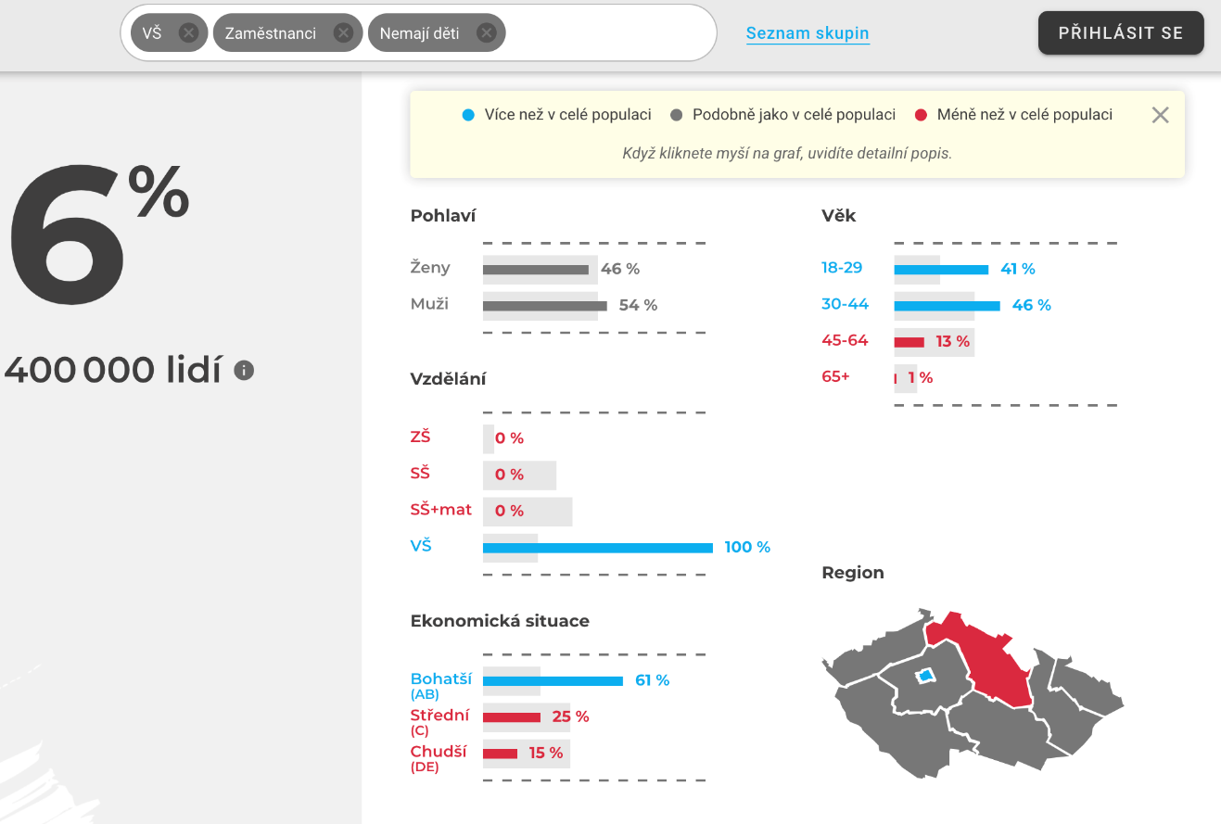
Segment 3
VŠ
Zaměstnanci
Nemají děti
Notes:
csvukrs

Slide 10
Targeting
Který segment vyberete a proč?
Vyberte jen jeden.
Jaký odhadujete jeho nákupní potenciál?
Notes:
csvukrs

